Slide 1

5 Principais Industrias Transformadoras do Porto

Slide 2

O que são as Industrias Transformadoras?
Matérias-primas (inclui materiais usados)
INDUSTRIA TRANSFORMADORA (processos de transformação químico, mecânicos, etc)
Novos Produtos

Slide 3
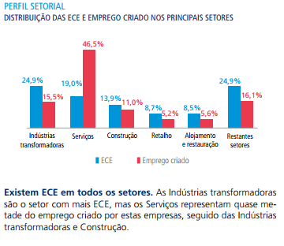
ECE – Empresas de Crescimento Elevado
Fonte: Análise Informa D&B.
Período de análise : 2012-2015

Slide 4

Critérios de Avaliação
Valor dos Negócios
Critérios de Qualidade da Empresa
Reconhecimento Nacional e Internacional
Número de Colaboradores

Slide 5





Empresas Abordadas
https://www.diariodeatualidades.wixsite.com/empresasporto

